Slide 1
MO422 – Algorítmos Critográficos Guilherme Augusto Amorim Terrell
Avaliação do Impacto do Método de Geração e Compartilhamento de Chave no Tempo de Execução de um Esquema Criptográfico Simétrico Desenvolvido em Python com a Biblioteca Cryptography

Slide 2
Objetivos
Demonstrar os impactos no tempo de execução de uma implementação de comunicação segura usando diferentes mecanismos de troca de chave com AES-GCM para criptografia simétrica
Estudar a biblioteca escolhida para implementar os esquemas e destacar os prós e contras da biblioteca utilizada, avaliando a sua viabilidade em uma aplicação real

Slide 3

Metodologia
Utilizando a biblioteca cryptography, implementar em python os seguintes esquemas:
AES-GCM com x25519 para troca de chave
AES-GCM com x448 para troca de chave
AES-GCM com RSA para troca de chave (esquema híbrido)
Medir o tempo de cada uma das seguintes etapas:
Geração da chave
Compartilhamento da chave
Encriptação
Decriptção
Executar o benchmark 1000 vezes e tirar a média dos tempos
Mensagens são bytes aleatórios gerados a cada rodada com tamanho fixos de 1MB (os.urandom(1024*1024))

Slide 4
Dados da máquina
Processador
12th Gen Intel(R) Core(TM) i5-12450H
2 GHz
x86
Memória
RAM 8 GB
SSD 512 GB
Sist Op
Windows 11 Home Single Language
Versão 23H2
Compilação do So: 22631.4460
64 bits

Slide 5



Ferramentas utilizadas
Python 3.12.4
Pip v24.3.1
Cryptography v43.0.3
https://cryptography.io/en/latest/
Time (built-in)
https://docs.python.org/3/library/time.html
Os (built-in)
https://docs.python.org/3/library/os.html
Sys(built-in)
https://docs.python.org/pt-br/3/library/sys.html
GNU Bash 5.2.26
Visual Studio Code v1.95

Slide 6
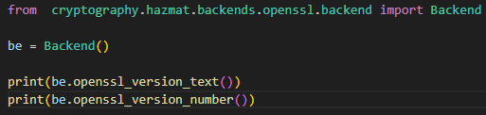

Sobre a biblioteca Cryptography
Desenvolvida e recomendada pela PyCA (Python Cryptographic Authority: https://pypi.org/org/pyca/)
A base da biblioteca cryptography é a ferramenta OpenSSL
OpenSSL fornece os algorítmos e a base matemática para os cálculos
Cryptography oferece uma interface mais “user-friendly” para implementação de esquemas criptográficos, abstraindo a complexidade matemática

Slide 7
Sobre a biblioteca Cryptography
Ao instalar o módulo cryptography com pip install cryptography, todas as dependências do openssl são instaladas por padrão (binários pré compilados), não há necessidade de instalar o openssl
Atualizações regulares (versão atual disponibilizada em 18/10/2024)
Adota boas práticas de segurança
Suporta primitivas criptográficas bem estabelecidas (AES, RSA, ECDSA, ...)
Gerenciamento seguro de chaves
Suporta uma vasta gama de aplicações criptográficas
Assinatura digital
Cifradores de bloco com diferentes tipos de modos de operação
Criptografia assimétrica
Curvas elípticas
Troca de chave

Slide 8
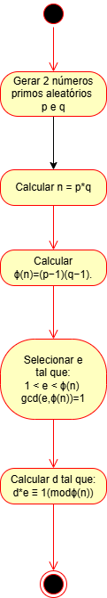
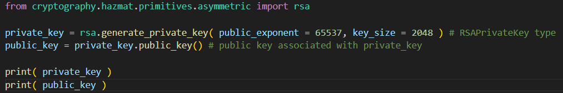
Antes de começar, alguns exemplos
Cryptography:
Gerar uma chave RSA
Output

Slide 9
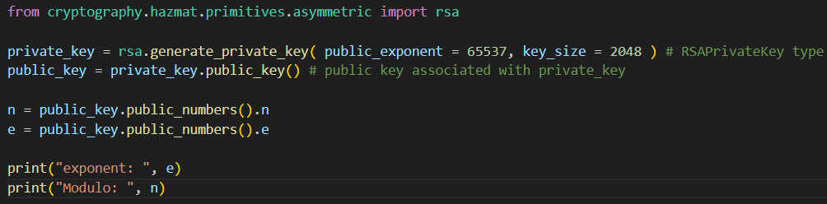
Antes de começar, alguns exemplos
Cryptography:
Gerar uma chave RSA
Observações:​
"public_expoent" é o "e" da chave pública definida por (e, n). A biblioteca recomenda e = 65537.
n (módulo) é calculado "under the hood" pela própria biblioteca, garantindo que gcd(e, fi(n)) = 1, portanto nessa biblioteca o usuário não escolhe n​...
...mas é possível verificar o seu valor​
Output

Slide 10
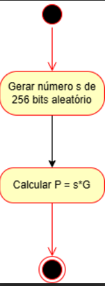
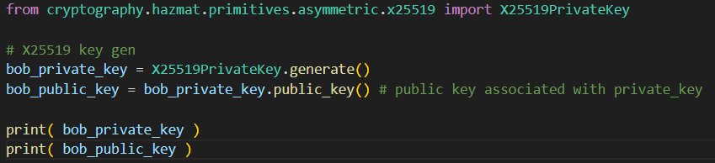
Antes de começar, alguns exemplos
Cryptography:
Gerar uma chave x25519
G: Ponto base de coordenada x fixa em 9
Output

Slide 11
Antes de começar, alguns exemplos
Cryptography:
Gerar uma chave x25519
O processo se resume ao seguinte:
Gerar um número inteiro aleatório s através de um gerador de número aleatório
Key Clamping: processo que garante que s está dentro de um certo range
3 bits menos significativos são setados para zero
Bit mais significativo do último byte é setado para zero
2º bit mais significativo do último byte é setado para zero
Computar a chave pública
Após o processo de clamping, o inteiro s é multiplicado com o ponto G da curva elíptica curve25519

Slide 12
Antes de começar, alguns exemplos
Cryptography:
Serialização
Serialização
Converter objetos criptográficos (chaves, certificados, …) em um formato que pode ser armazenado (em disco, na rede, …)
Permite armazenar a chave pública e a chave privada
Encoding
Determina como o dado será encapsulado
PEM
DER
Format
Define estrutura interna e metadados do objeto serializado para que este possa ser interpretado por outros sistemas. Ex:
-----BEGIN RSA PUBLIC KEY-----
…
-----END RSA PUBLIC KEY-----

Slide 13
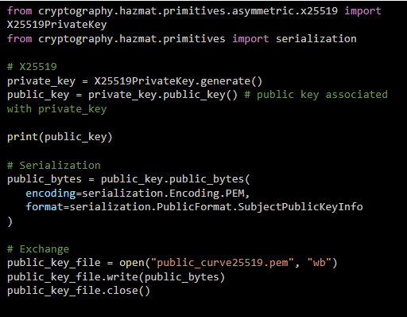
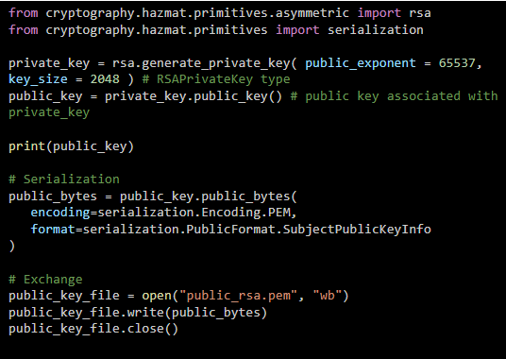
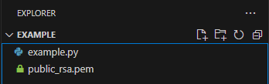
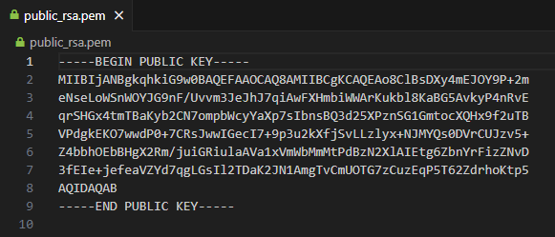
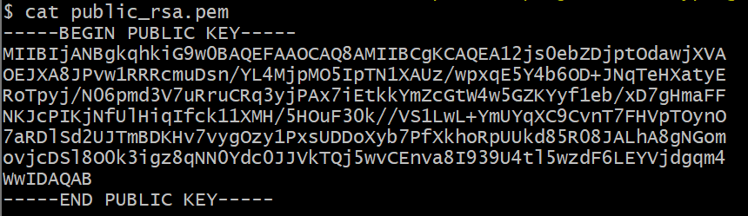
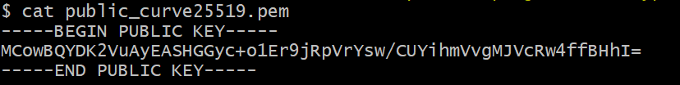
Antes de começar, alguns exemplos
Cryptography:
Serialização da chave pública

Slide 14
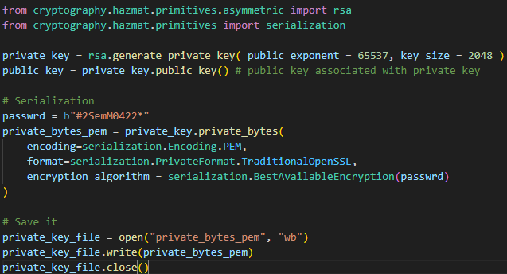
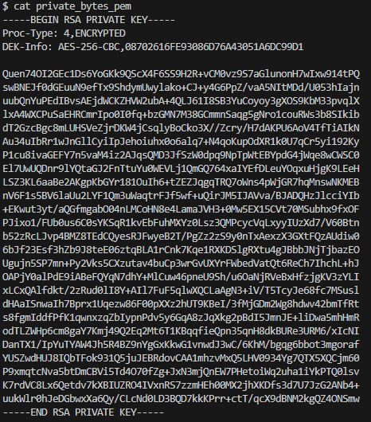
Antes de começar, alguns exemplos
Cryptography:
Serialização da chave privada
Além do encoding e do formato, é possível uma senha para proteger a chave privada
Não é possivel recuperar a chave sem essa senha

Slide 15
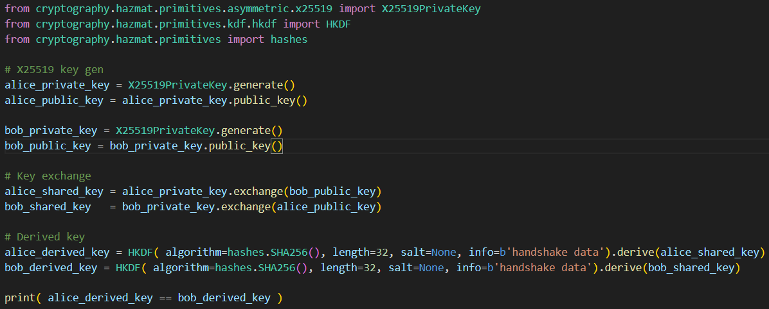
Antes de começar, alguns exemplos
Cryptography:
x25519 Key Exchange
Chave privada da Alice (a)
Chave privada do Bob (b)

Slide 16
Antes de começar, alguns exemplos
Cryptography:
x25519 Key Exchange
Chave pública da Alice (aG)
Chave pública do Bob (bG)

Slide 17
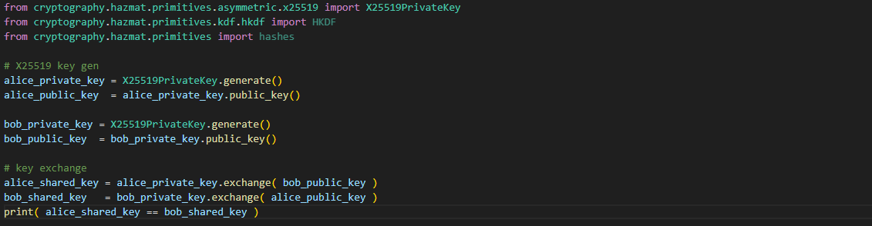
Antes de começar, alguns exemplos
Cryptography:
x25519 Key Exchange
a*(bG) = b*(aG) = abG
Chave compartilhada obtida por Alice: a*(bG)
Chave compartilhada obtida por Bob: b*(aG)
Output
Embora nessa etapa ambas as partes já tenham uma chave comum, não é recomendado o uso da forma que está
O ideal é, a partir dessa chave, derivar uma outra chave criptograficamente mais robusta

Slide 18
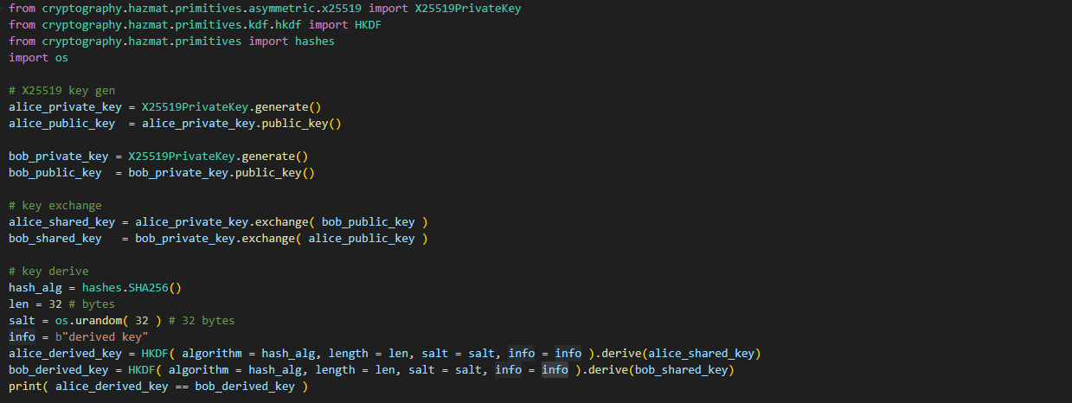

Antes de começar, alguns exemplos
Cryptography:
x25519 Key Derive
Output

Slide 19
Antes de começar, alguns exemplos
Cryptography:
x25519 Key Derive
HKDF = HMAC-based Extract-and-Expand Key Derivation Function
Recebe como input uma “chave base” e gera uma chave pseudoaleatória tamanho fixo
Consiste em duas etapas:
Extrair: Introduzir entropia e gerar uma chave pseudoaleatória
Expandir: Gerar uma chave do tamanho desejado
https://datatracker.ietf.org/doc/html/rfc5869.html
Output

Slide 20
Antes de começar, alguns exemplos
Cryptography:
x25519 Key Derive
Inputs:
algorithm: Função Hash
Determina o nível de segurança da chave derivada
SHA256, SHA3_256, ...
length: Tamanho da chave que será gerada
salt: Valor aleatório utilizado para introduzir mais aleatoreidade na chave
É público
Não é obrigatório, mas é recomendado para garantir uma chave mais forte
Recomenda-se que tenha mesmo tamanho do output da hash function utilizada
Info: Descrição da utilização da chave
Infos distintos geram chaves distintas

Slide 21
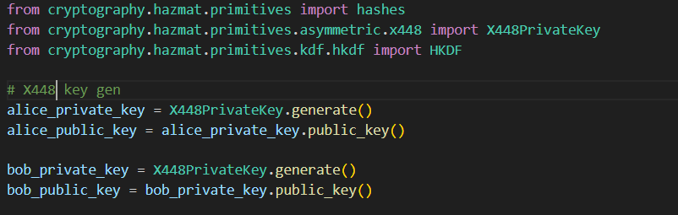
Antes de começar, alguns exemplos
Cryptography:
x448 Key Gen
O restante das operações é exatamente igual ao x25519

Slide 22
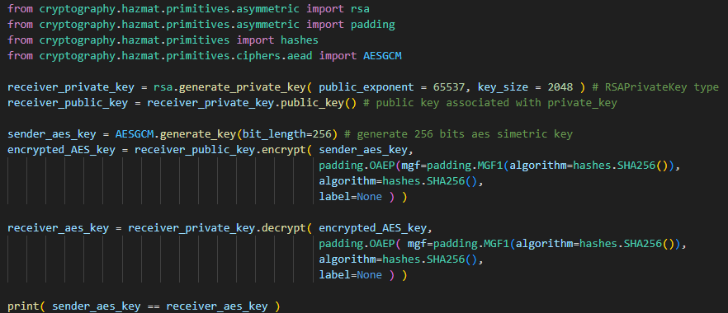
Antes de começar, alguns exemplos
Cryptography:
RSA “Key Exchange”
RSA não é um mecanismo de troca de chave, mas pode ser utilizado para encriptar uma chave simétrica e transmiti-la em um canal de comunicação inseguro
Exemplo: Encriptação simétrica com AES-GCM
Output
Método OAEP de padding
Torna a criptografia não deterministica, ou seja, o mesmo plaintext de entrada gera cifras diferentes
“Completar” o tamanho do bloco

Slide 23
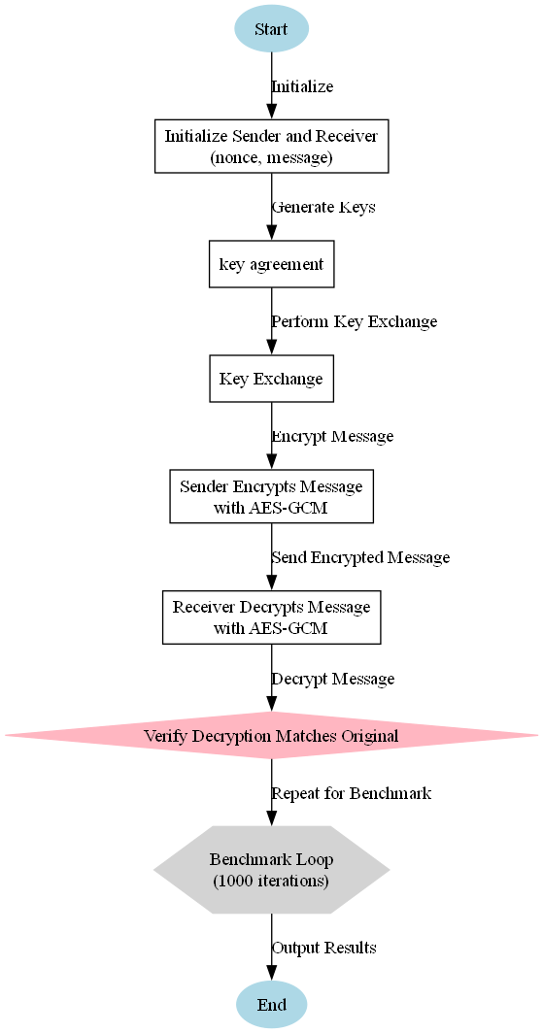
Esquema criptográfico
Apresentação do modelo
O tempo das seguintes etapas será computado:
Generate Keys
Perform Key Exchange
Encrypt Message
Decrypt Message

Slide 24
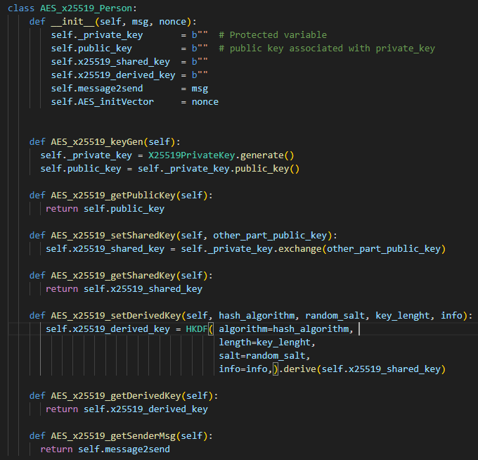
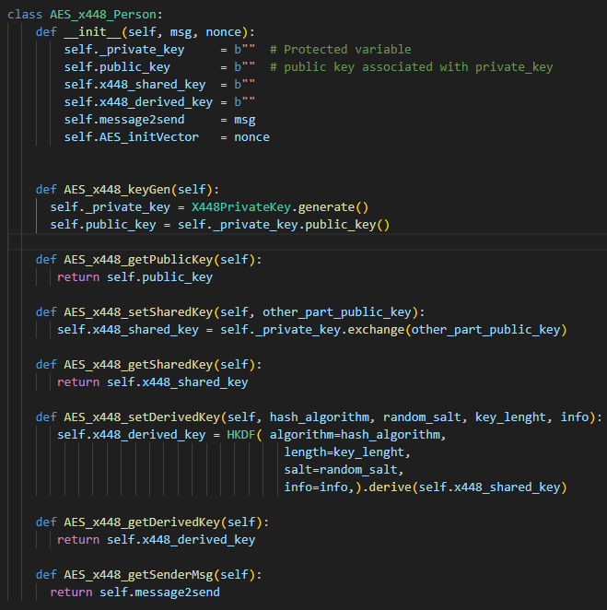
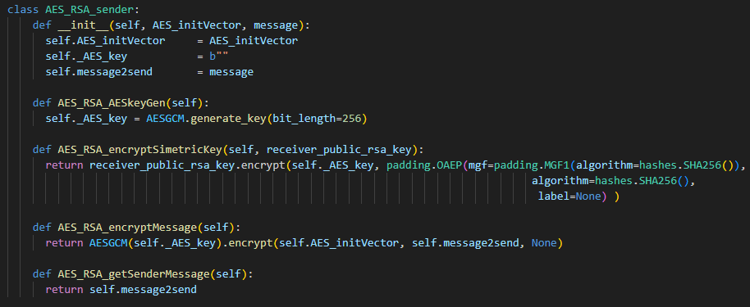
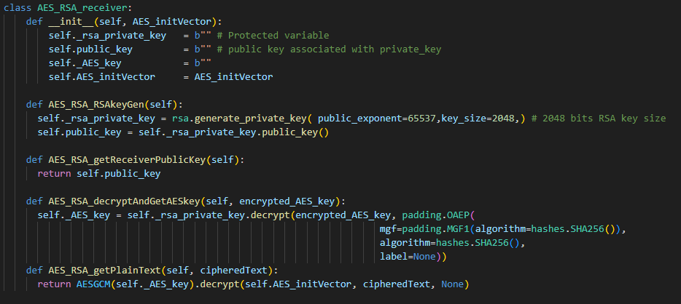
Esquema criptográfico
Representação das partes que se comunicam

Slide 25
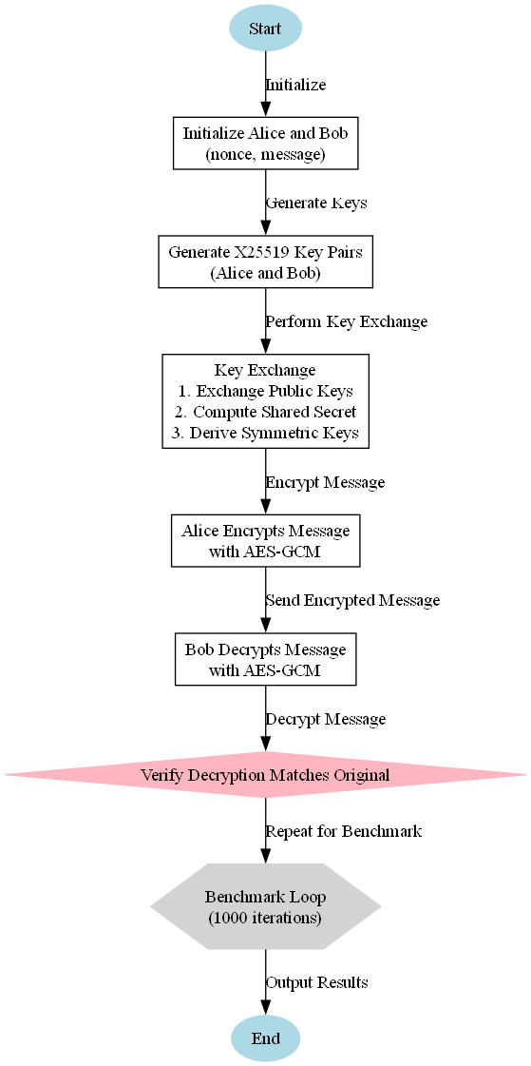
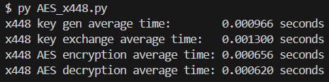
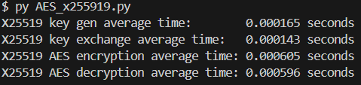
Resultados
AES-GCM + x25519
Input:
Mensagem aleatória de 1MB gerada a cada iteração com comando os.urand(1024*1024)
Nonce aleatório de 16 bytes gerado a cada nova iteração com comando os.urand(16)
Output:
Plaintext (mensagem desencriptada)
Tempo de execução em cada estágio
Resultados:

Slide 26

Resultados
AES-GCM + x448
Input:
Mensagem aleatória de 1MB gerada a cada iteração com comando os.urand(1024*1024)
Nonce aleatório de 16 bytes gerado a cada nova iteração com comando os.urand(16)
Output:
Plaintext (mensagem desencriptada)
Tempo de execução em cada estágio
Resultados:

Slide 27
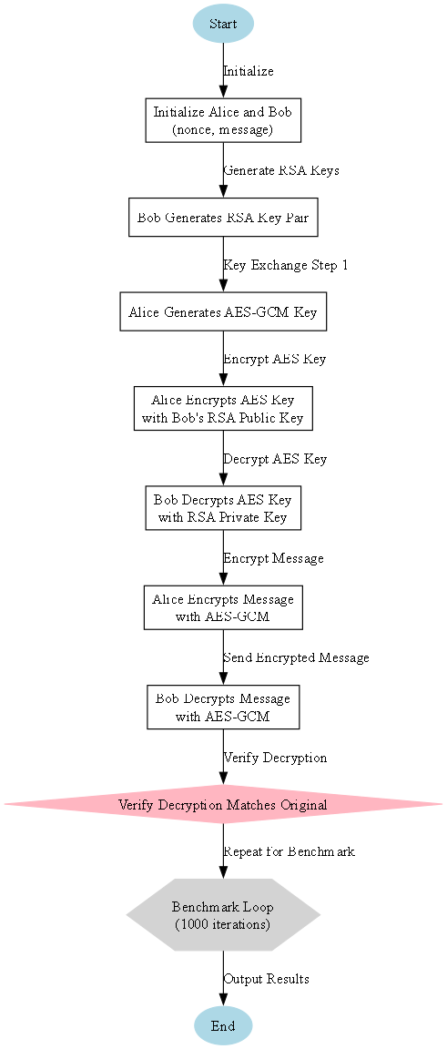
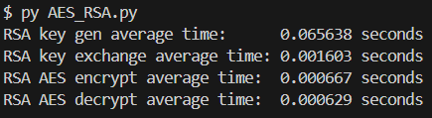
Resultados
AES-GCM + RSA
Input:
Mensagem aleatória de 1MB gerada a cada iteração com comando os.urand(1024*1024)
Nonce aleatório de 16 bytes gerado a cada nova iteração com comando os.urand(16)
Output:
Plaintext (mensagem desencriptada)
Tempo de execução em cada estágio
Resultados:

Slide 28
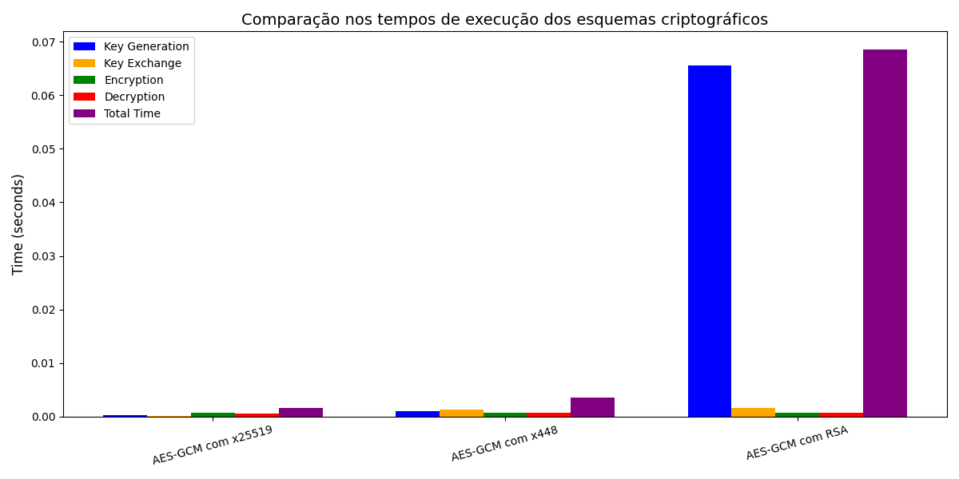
Resultados
Comparação entre os esquemas
Esquema | Tempo médio key gen (s) | Tempo médio key exchange (s) | Tempo médio encrypt (s) | Tempo médio decrypt (s) | Tempo médio total
AES-GCM com x25519 | 0,000165 | 0,000143 | 0,000605 | 0,000595 | 0,001508
AES-GCM com x448 | 0,000966 | 0,001300 | 0,000656 | 0,000620 | 0,003542
AES-GCM com RSA | 0,065638 | 0,001603 | 0,000667 | 0,000629 | 0,068537
PC desconectado da bateria
Algorítmo hash para obter chave derivada x25519 e x448: SHA256
Salt para obter a chave derivada x25519 e x448: 32 bytes
Encriptação e decriptação da chave RSA feita com padding OAEP, SHA256

Slide 29
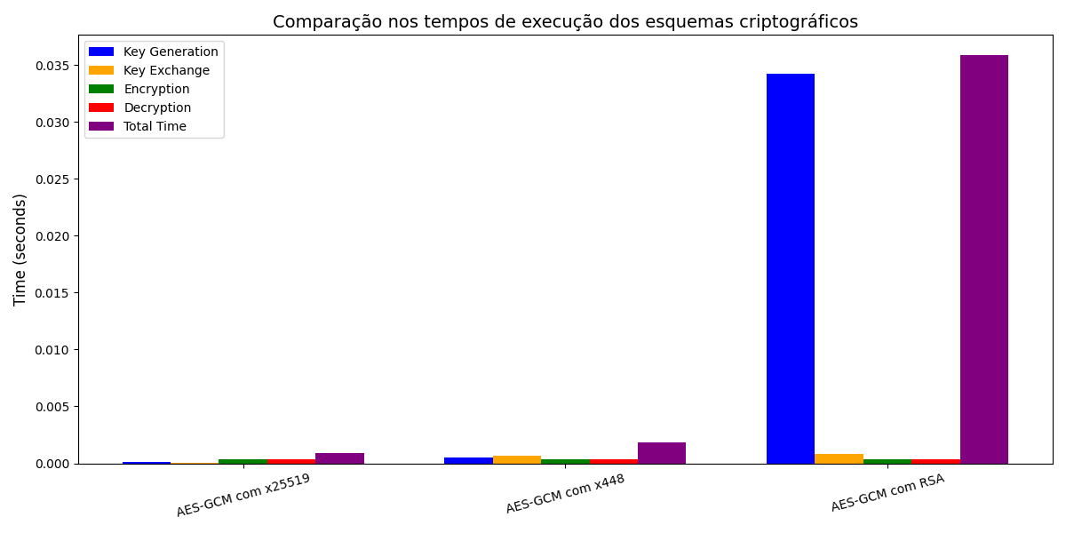
Resultados
Comparação entre os esquemas
Esquema | Tempo médio key gen (s) | Tempo médio key exchange (s) | Tempo médio encrypt (s) | Tempo médio decrypt (s) | Tempo médio total
AES-GCM com x25519 | 0,000085 | 0,000076 | 0,000364 | 0,000362 | 0,000887
AES-GCM com x448 | 0,000485 | 0,000645 | 0,000359 | 0,000340 | 0,001829
AES-GCM com RSA | 0,034282 | 0,000835 | 0,000394 | 0,000355 | 0,035866
PC conectado da bateria
Algorítmo hash para obter chave derivada x25519 e x448: SHA256
Salt para obter a chave derivada x25519 e x448: 32 bytes
Encriptação e decriptação da chave RSA feita com padding OAEP, SHA256

Slide 30
Referências
Python Cryptographic Authority. (2024). Cryptography (Version 43.0.3) [Computer software]. Disponível em: https://cryptography.io/en/latest/
Etiris Magazine. (n.d.). Best Python cryptography libraries for secure data encryption. Medium. Disponível em: https://medium.com/@etirismagazine/best-python-cryptography-libraries-for-secure-data-encryption-71b132f47d74
HAYATO, Fujii., ARANHA, Diego. “Curve25519 for the Cortex-M4 and beyond”.
Disponível em https://www.lasca.ic.unicamp.br/media/publications/paper39.pdf
HAYATO, Fujii., ARANHA, Diego. “Efficient Curve25519 Implementation for ARM
Microcontrollers”. Disponível em
https://sol.sbc.org.br/index.php/sbseg_estendido/article/view/4142/4071
MICROCHIP. “RSA vs. ECC comparison for Embedded Systems”. Disponível em
https://ww1.microchip.com/downloads/en/DeviceDoc/00003442A.pdf
STALLINGS, William. Other Public Key Cryptosystems. In: STALLINGS, William.
Cryptography and Network Security Principles and Practice. England: PEARSON,
2017.p.313- 336.

